Slide 1
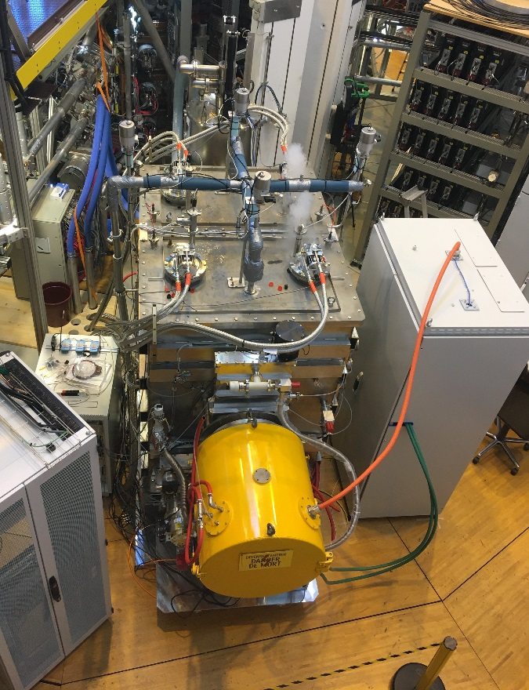
Инжекторы сфокусированных пучков быстрых атомов повышенной энергии для нагрева плазмы А.А. Иванов, В.Х. Амиров, А.В. Бруль, Р.В. Вахрушев, А.И. Горбовский, В.И. Давыденко, П.П. Дейчули, А.Н. Драничников, В.А. Капитонов, В.В. Колмогоров, И.Д. Маслаков, В.В. Орешонок, А.В. Сорокин, Е.И. Шубин, И.В. Шиховцев
Институт ядерной физики им. Г.И. Будкера Сибирского отделения Российской академии
Разработана серия инжекторов сфокусированных пучков быстрых атомов водорода и дейтерия повышенной энергии для нагрева плазмы в установках с магнитным удержанием.
Мощность нейтрального пучка достигает 1 МВт, энергия быстрых атомов составляет 50-80 кэВ, длительность импульса – до 2 с. Сформированные ионные пучки имеют малую интегральную угловую расходимость на уровне 11-17 мрад.
Инжекторы оборудованы оптимизированными элементами пучкового тракта и современными системами питания и контроля. Мощность полученных пучков быстрых атомов может контролируемым образом быстро меняться в течение рабочего импульса.
Инжекторы успешно используются на токамаках TCV (Лозанна), Compass-U (Прага) и ST-40 (Оксфорд) для нагрева плазмы и экспериментов по удержанию захваченных быстрых ионов.
Инжектор пучка быстрых атомов на токамаке TCV
Ю.И. Бельченко, В.И. Давыденко, П.П. Дейчули ,И.С. Емелев, А.А. Иванов, В.В. Колмогоров, С.Г. Константинов, А.А. Краснов, С.С. Попов, А.Л. Санин, А.В. Сорокин, Н.В. Ступишин, И.В. Шиховцев, А.В. Колмогоров, М.Г. Атлуханов, Г.Ф. Абдрашитов, А.Н. Драничников, В.А. Капитонов, А.А. Кондаков. Исследования по физике и технике ионных и атомарных пучков в ИЯФ СО РАН. УФН, т.188, №6, 2018, с.595-650.
П.П. Дейчули, А.В. Бруль, В.И. Давыденко, А.А. Иванов, Д. Осин, Р. Магги. Доплеровская спектроскопия атомарного водородно-дейтериевого пучка. Физика плазмы, т. 47, № 7, 2021, с.596-604.

